Slide 1

融合弹幕内容特征
与行为特征的用户画像研究
——以B站教学类视频为例

Slide 2
引言
用户画像是对用户的统计学特征、社交关系、行为模式等特征进行描述而形成的用户模型。用户基本信息、用户网络日志、用户发表的言论与评论以及用户之间的社会网络关系等数据都被用作用户画像的数据源，除此之外用户观看视频所发送的弹幕评论数据也引起学者与从业者的关注。
本文总结前人的研究成果，改进了基于弹幕的用户画像模型。并以在线教育场景为例，将 B 站一个系列共 53 个分集的教学类视频为实证分析样本，从中挖掘用户发送弹幕的内容特征与行为特征，以此为用户做画像，以期理解不同类型用户的行为模式以及各个用户特征的内在联系。
标题文本预设
输入替换内容58pic.com输入替换内容58pic.com输入替换内容58pic.com
标题文本预设
输入替换内容58pic.com输入替换内容58pic.com输入替换内容58pic.com

Slide 3
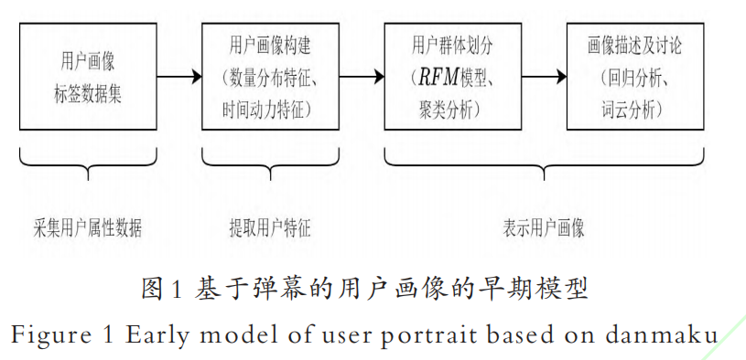
2.1基于弹幕的用户画像模型
用户画像由包含用户个人特质的原始数据，经过用户属性、用户特征、用户标签三个阶段精馏而得到
用户属性：姓名、性别与职业，浏览频次、时长、言论与评论
用户特征：从用户属性中选择或计算出来的最能描述用户特质的属性
用户标签：将用户特征进一步提炼得到的标签化的文本，可以精炼准确地表达用户特征且易于理解与应用

Slide 4
2.2弹幕用户属性的选择
·弹幕用户属性分为用户基本属性、视频属性以及弹幕属性
·性别、官方号身份认证、粉丝数量、关注数量等用户的基本属性
·视频属性来自于视频播放页面，多在计算行为特征时参与计算，因此直接
使用视频属性的研究较少。
·弹幕属性来自于视频播放窗口中的弹幕，包括内容属性与行为属性。弹幕 的内容属性来源于弹幕文本内容。弹幕的平均长度（字数）作为内容属性。弹幕的行为属性包含弹幕的样式、发送弹幕时的视频时间与物理时间

Slide 5
2.3 弹幕用户特征的计算
·在用户画像研究中，用户特征可以通过研究者的知识与经验人工提取 ，也可以使用决策树 、逻辑回归、支持向量机以及LDA主题模型等机器学习算法计算得到
·一些研究从用户发送弹幕的物理时间与视频时间属性中挖掘了用户的行为特征
·将首次发送弹幕距离视频发布的时间（近度）作为其用户画像模型的用户行为分量
·定义了用户在某一系列的学习类视频下发送的第一条弹幕和最后一条弹幕的时间差为“跨度”，用于计量用户学习的持久性
·计算视频更新周期来量化内容创作者的影响力

Slide 6
2.4 弹幕用户画像的表示
·用户特征多为连续的数值数据，必要时常使用聚类方法将用户特征离散化以方便用户画像的表示。
·本文改进了基于弹幕的用户画像模型，计算了观看记录数量、平均弹幕发送周期、平均相对专注时间等行为特征，并使用 K-Means算法对用户行为特征聚类求得用户标签；使用 LDA 主题模型方法对弹幕文本进行主题分析，将其作为用户的兴趣取向对用户聚类。最后根据弹幕内容特征与弹幕用户行为特征两种聚类结果创建列联表，分析用户发送弹幕的行为与弹幕内容文本之间的关系。

Slide 7
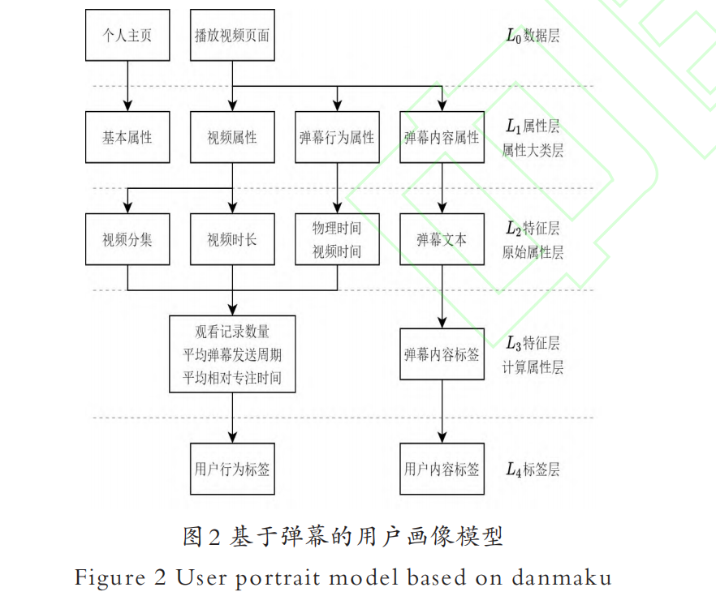
3.1 用户画像模型
·通用用户画像模型包含了用户数据、用户属性、用户特征、用户标签四个状态以及采集用户属性数据、提取用户特征、表示用户画像三个步骤。
·基于弹幕的用户画像模型使用数据层、属性层（属性大类层）、特征层（原始属性层与计算属性层）、标签层与通用模型的四个状态相对应，体现了用户画像的构建过程。

Slide 8
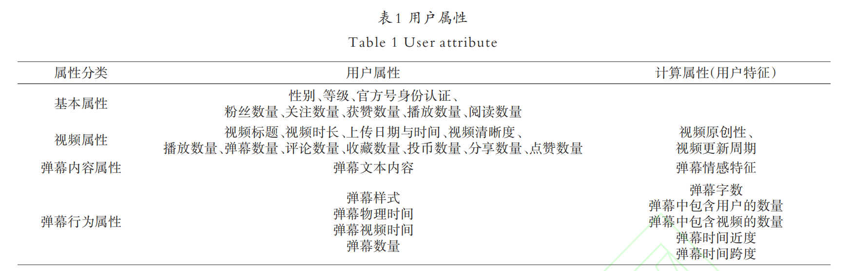
3.2 用户属性分类体系
·用户画像由用户属性精馏而来，从原始数据源中采集的用户属性的丰富全面程度决定了用户特征的筛选与计算方法，也决定了用户画像模型的质量。

Slide 9
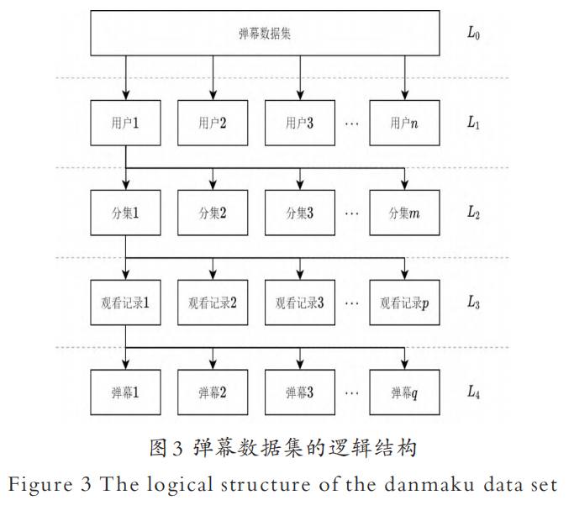
3.3 用户特征的算法
本文梳理了弹幕数据集的逻辑结构如图 3 所示，并在此基础上计算得到观看记录数量、平均弹幕
发送周期、平均相对专注时间等特征；使用主题模型方法分析弹幕文本，得到弹幕内容特征。

Slide 10
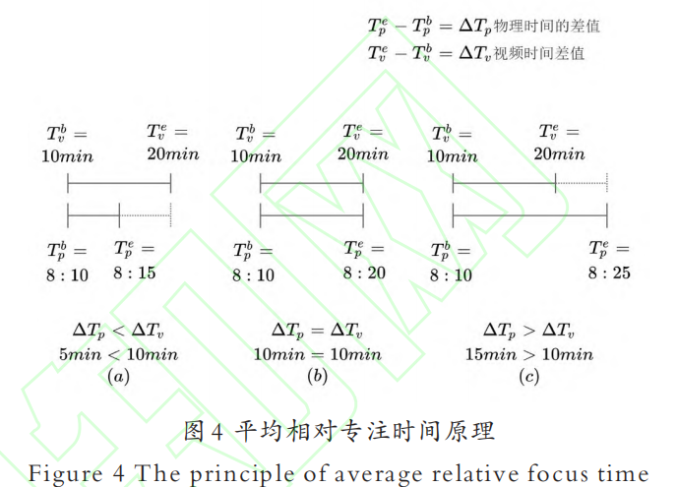
3.3.1 弹幕用户行为特征
（1）观看记录数量
观看记录数量体现了用户跟随视频学习的持续性。
（2）平均弹幕发送周期
平均弹幕发送周期较为客观地描述了用户使用弹幕形式参与互动的意向。
（3）平均相对专注时间
物理时间的差值与视频时间差值的比值反映了用户为单位视频时间投入的物理时间的多寡，这个比值可以被定义为平均相对专注时间。
平均相对专注时间可以用来描述用户观看视频的风格是走马观花还是细嚼慢咽。平均相对专注时间越大，用户实际花费更多的时间在单次观看记录上。

Slide 11
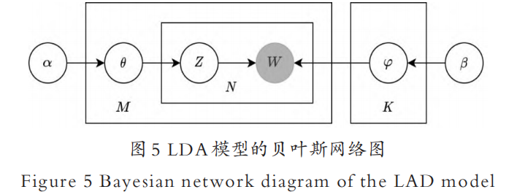
3.3.2 弹幕内容特征
用户画像研究通常使用 LDA（latent Dirichlet allocation）主题模型对用户产生的文本做内容挖掘。主题模型包含了词、主题、文档三层结构，其基本思想是文档中的词有概率属于某个主题，这个主题也有概率通过某个词来表达。通过主题模型可以较好地解释文档、主题与词之间的关系，能够给出某个主题可以通过哪些词来表达以及某个文章是属于什么主题。
LDA 模型中，最重要的参数是主题的数目K，调参优化模型的过程就是设定不同的主题数目，并根据聚类效果选择最优的主题数目K的过程。
使用 LDA 主题模型分析弹幕文本，能够给出指定弹幕文本所属的主题，从而获得弹幕的内容特征以及弹幕用户的兴趣取向。

Slide 12
3.4 用户标签的生成
基于用户的行为与内容特征可以进一步对用户进行聚类，从而为每个用户赋予行为与内容标签。用户的内容特征为该用户发送不同内容主题的弹幕所占的比例，本研究取比例最大值对应的内容主题作为用户的内容标签。
K-Means 算法实现简单、运行快速且解释性强，是对弹幕用户行为特征进行聚类的首要选择，根据聚类结果分别给各个类别赋予标签，就得到了弹幕用户的行为标签。

Slide 13
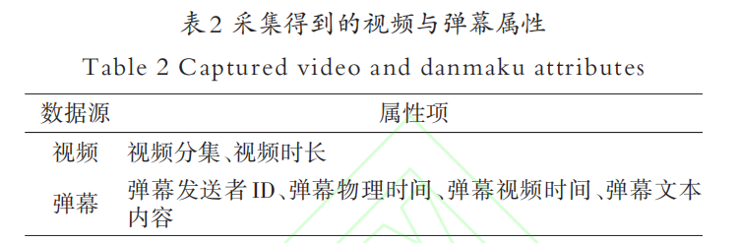
4.1 数据采集与特征计算
一共采集得到 156667条弹幕。在数据清洗时只要一条弹幕中存在缺失值，就剔除这条弹幕，清洗后得到156066条弹幕，保留了约99.6%的数据。按照的弹幕数据集逻辑结构，将弹幕数据集按照用户分类，对于每个用户，以1个小时为阈值（按照经验确定）切分观看记录。按照计算平均相对专注时间的算法，剔除所有观看记录中都只有一条弹幕的用户，最终得到 13593 位用户，以及这些用户的所有分集与分集下的每次观看记录。

Slide 14
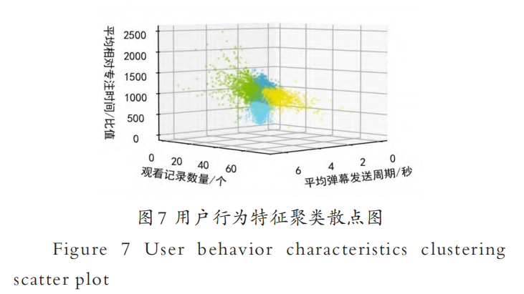
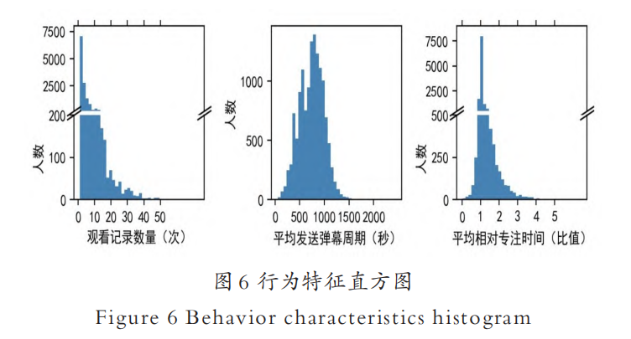
4.2 基于弹幕行为特征的用户聚类
观看记录数量基本服从幂律分布
平均弹幕发送周期基本服从正态分布
平均相对专注时间服从右偏分布
按照用户的行为特征，可以将用户分为四种学习者:
交互性优先的学习者（a）
一般学习者（b）
质量优先的学习者（c）
完整性优先学习者（d）

Slide 15
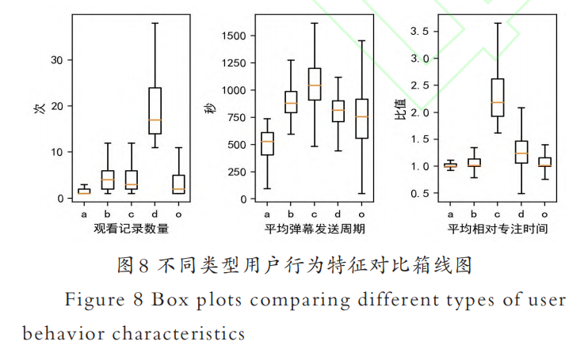
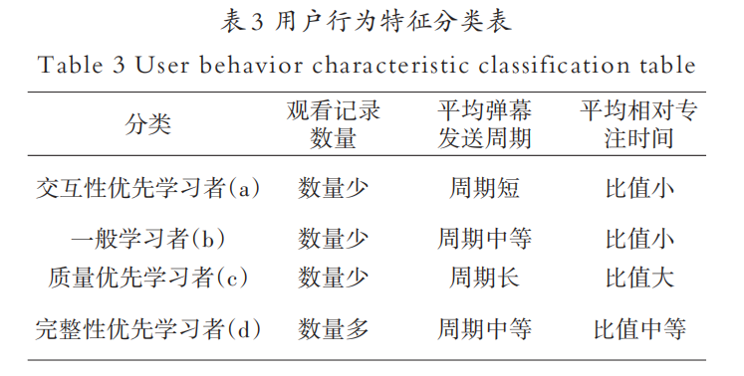
4.2 基于弹幕行为特征的用户聚类

Slide 16
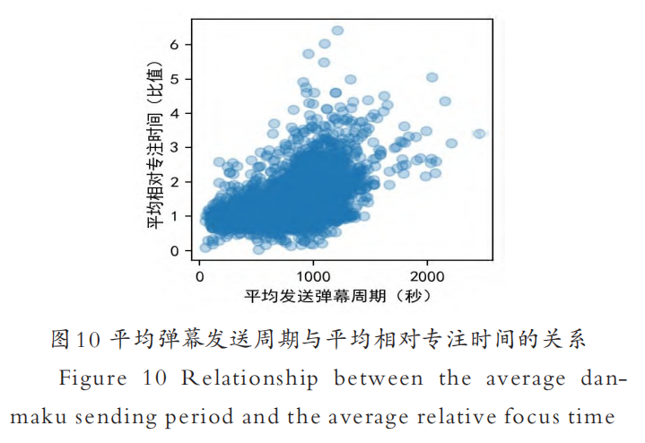
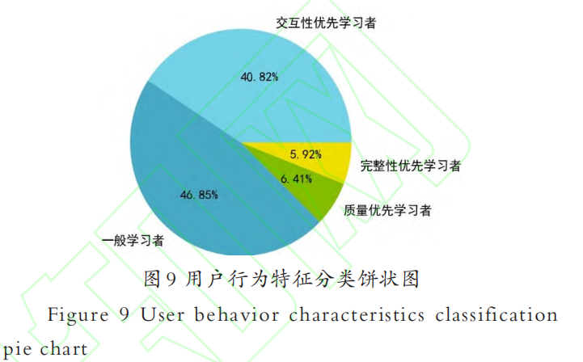
4.2 基于弹幕行为特征的用户聚类
四种不同学习风格的用户的数量分布如图 9 所示。一般学习者占据了最大比例。交互性优先的学习者次之，说明B站这一系列视频下的学习者大多是弹幕功能的忠实用户。数量最少的是完整性优先与质量优先学习者。
为了探讨用户行为特征的内在关系，本研究计算了各个行为特征两两之间的皮尔逊相关系数，发现平均弹幕发送周期与平均相对专注时间两个变量低度正相关（r=0.37p=0.00 <0.05），这两个变量的散点图如图 10 所示。

Slide 17
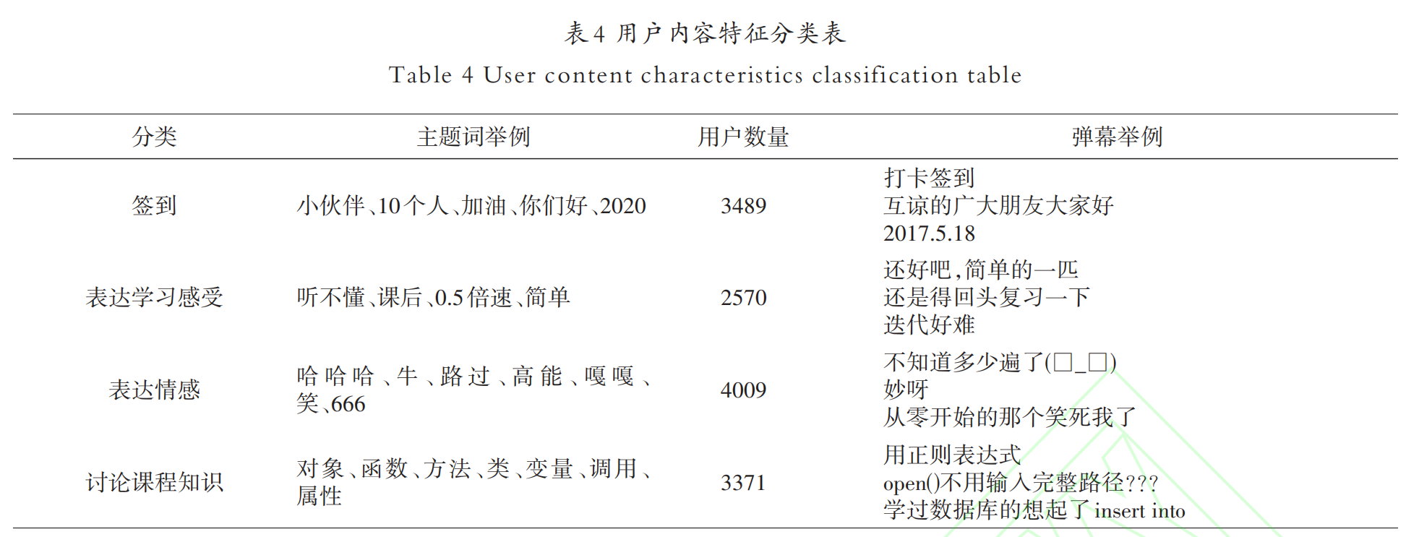
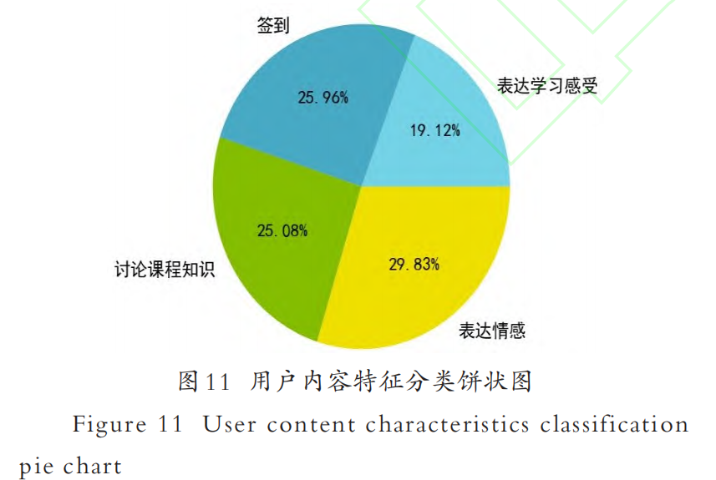
4.3 基于弹幕内容特征的用户聚类
四种不同内容偏好的学习者的数量分布如图 11 所示。总体来看，四种内容偏好的学习者的数量占全体用户的比例差距不大。表达情感类型的学习者稍多，表达学习感受类型的学习者略少。
在基于弹幕的用户画像中，对用户发送的弹幕文本的多使用情感分析，主题分析则较少，本研究使用 LDA 对弹幕文本做主题分析。
本研究使用 Gensim 主题模型工具库中的 LDA 实现，分别设置主题数量K=2, K=3, K=4, …, K=8。实验结果表明，主题数设置为4时（超参数α = 0.25, β = 0.25），聚类结果较好。

Slide 18
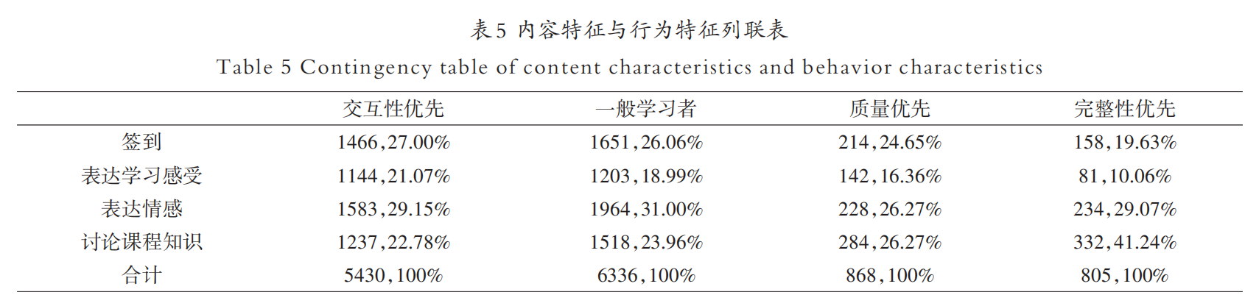
4.4 弹幕内容特征与行为特征的关系
本研究将 13593 名用户按照弹幕内容特征与弹幕行为特征两个变量进行交叉分类，得到的列联表如表5所示（表5仅按列计算百分比）。对列联表进行卡方检验，得出用户的弹幕行为属性与内容属性中存在属性值对有显著差异（χ2=190.34, p=0.00<0.05）。

Slide 19
5.1 研究结论
通过研究弹幕行为特征的内在关系发现，平均弹幕发送周期与平均相对专注时间之间具有低度的正相关关系，即用户发送弹幕的间隔时间越长，付出的时间与精力就越多。研究弹幕行为特征与内容特征之间的关系发现完整性优先取向的用户更倾向于讨论课程知识，而不倾向于表达学习感受。

Slide 20
谢谢观看

